Slide 1
來店用餐
現場等候時間預測
【不知名】團隊 ． 2022.08.16

Slide 2



01
訓練/測試母體確認
02
訓練過程說明
03
衍生變數說明
CONTENTS
04
資料相關問題
05
專案時程說明

Slide 3

訓練/測試母體確認
範圍
此客群為目標預測
不用排隊直接用餐
排隊但放棄用餐
排隊用餐
條件
條件
條件
Oueue「 Reserve_No 」不為Null
Orderinside「 Serial_Number 」不為Null
Oueue「 Reserve_No 」不為Null
且
且
且
Oueue「 Serial_Number 」不為Null
Orderinside「 Queue_Time 」為Null
Oueue「 Serial_Number 」為Null
且
且
Oueue「 Serial_Number 」 出現於
Orderinside「 Serial_Number 」
排除order_achievement 「 Product_No 」含員工餐(共只536)
客群分析
客群分析
客群分析
1. 佔Orderinside的總客戶數約92.4%
1. 佔Oueue的總客戶數約91%
1. 佔Oueue的總客戶數8.41%
2. 共657,541客戶數
2. 佔Orderinside的總客戶數7.18%
2. 共554,588客戶數
3. 共51,073客戶數但其中有3筆無排隊時間
前置作業
1. 排除預約排隊原時間序流水號(Reserve_No)前置子母為「Ａ」
* 以上使用2016-2017年資料進行檢視與分析

Slide 4
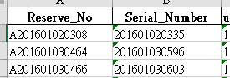
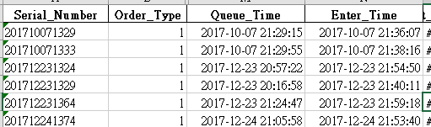
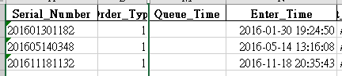
訓練/測試母體確認
相關問題
1. 訂單編號出現在queue但不出現在orderinside ，共1491筆
2. 訂單編號出現在orderinside但不出現在queue，但有等候時間，共26筆
3. 訂單編號出現在queue與orderinside但沒有排隊時間，共3筆

Slide 5


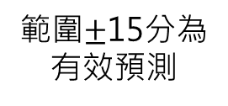
訓練過程說明
建模範圍、目標與評估
變數生成
訓練資料切分
過去歷史資料
等候時間
History Data (3 Month)
Training Data(80%)
Training Data
(80%)
Validation Data
(20%)
取號碼牌
進入餐廳用餐
2016
2016
產製相關衍生變數
目標變數
模型評估
範圍$±$15分為
有效預測
2017
預測等候時間
實際等候時間
2017
id = 201601010652
13 min.
15 min.
1
Validation Data(20%)
id = 201601010232
30 min.
9 min.
0
Testing Data (3 Month)
…….
…….
…….
…….
Online Testing Data
2018
Testing Data
2018
id = 201601010435
20 min.
23 min.
1
透過有效預測來評估模型 Accuray
目標變數：OrderInside的【Enter_Time入席時間】－【Queue_Time排隊時間】換算分鐘

Slide 6
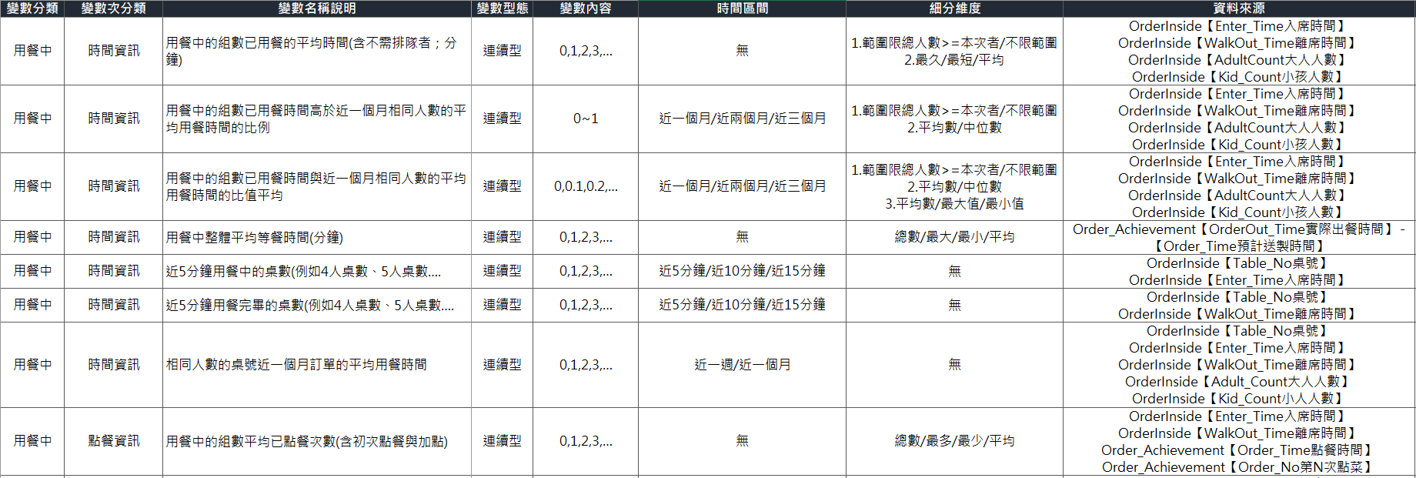
衍生變數說明
變數清單
內部與外部資料共計產生至少70項衍生變數的清單，後續持續調整中
變數開發時，將依照【時間區間】與【細分維度】挑選展開

Slide 7
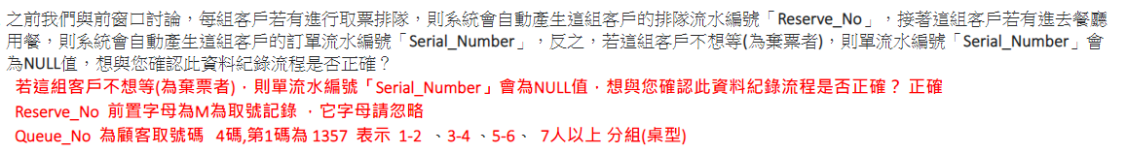
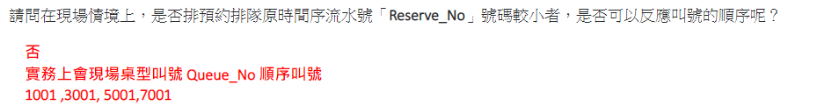
資料相關問題
【排隊資料表】先前提問
目前檢視Queue_No有少部分資料長度僅１碼的情況，請問該如何判讀或修正資料？
請問此項是否有機會應用於棄餐相關的變數開發？
例如：
Queue_No為顧客取號碼(4碼)，第1碼為1357，拆分相同的第一碼進行判斷，排序愈小者理論上會愈早被叫號
若第一碼相同，但後3碼較大者已入座，則代表該筆已棄餐

Slide 8
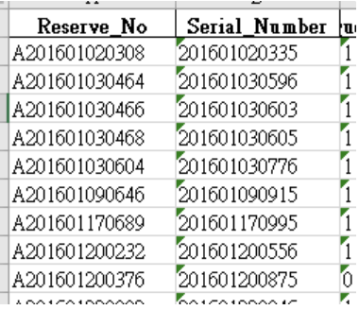
資料相關問題
【排隊資料表】先前提問
請問目標變數是否為【Enter_Time入席時間】－【Queue_Time排隊時間】換算分鐘？
請問Queue資料表是否有機會新增【Queue_Time排隊時間】的欄位，方便作為衍生變數的計算呢？
目前檢視【Reserve_No預約排隊原時間序流水號】的第一碼有A、M、N，請問分別代表什麼意思呢？

Slide 9
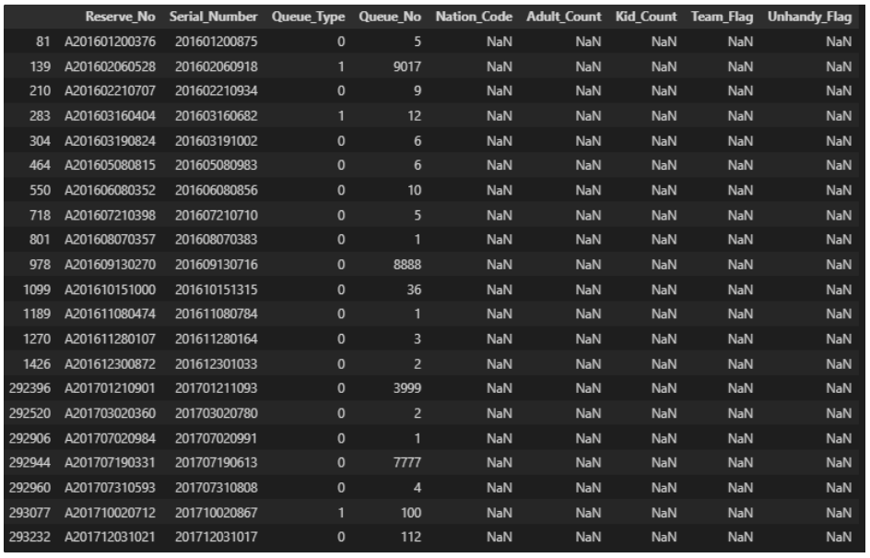
資料相關問題
【排隊資料表】先前提問
請問通常在什麼情境下產生這些資料，及是否可直接剔除，或有無建議的調整方式呢？

Slide 10
資料相關問題
【排隊資料表】先前提問
請問排隊資料中【Queue_Type排隊模式】的代碼分別指什麼意思呢？
一般排隊
預約排隊
實際資料紀錄的為0、1，請問該如何與上述對應呢？

Slide 11
資料相關問題
【內用訂單資料表】先前提問
請問有在內用訂單資料表中即代表有內用對嗎？若是則全部視為無需排隊即可入店用餐的客人是否可以呢？
請問判斷該用餐客戶是否經歷排隊的方式為以下哪種呢？
確認OrderInside【Serial_Number訂單編號】是否存在於Queue【Serial_Number訂單編號】中，若有則有排隊，若無則未排隊
若OrderInside【Queue_Time排隊時間】是NULL表示未排隊，若有資料表示有排隊
請問該些資料是否包含團體訂位的客人呢？資料面中是否可以分辨出呢？
請問在內用資料表中無Queue_Time的資料，若如前項理解，是否屬於正常的資料呢？

Slide 12
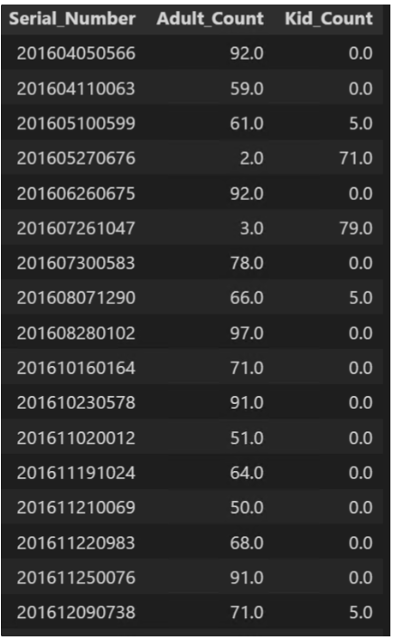
資料相關問題
【內用訂單資料表】先前提問
請問兩者的產生情境分別為何呢？
請問判斷總人數的方式是否為【Adult_Count大人人數】+【Kid_Count】小孩人數呢？
請問是否有建議的偵測或調整方式呢？

Slide 13
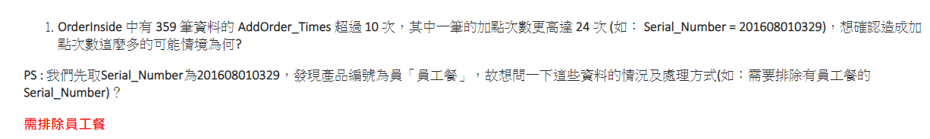
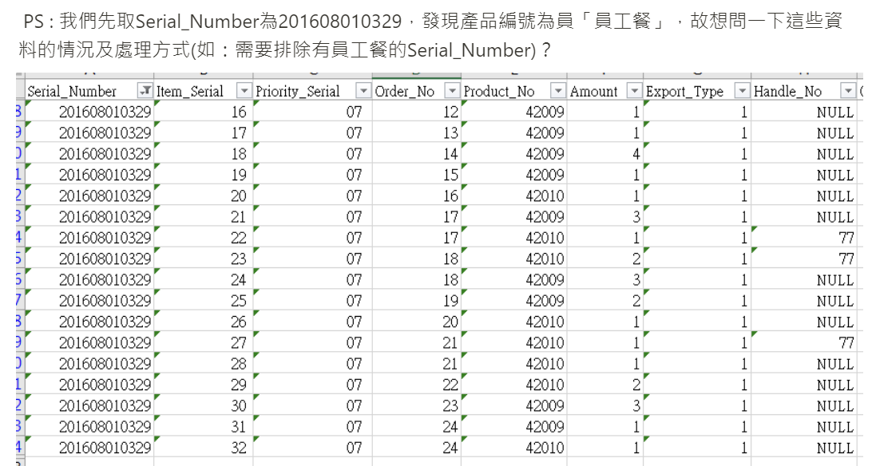
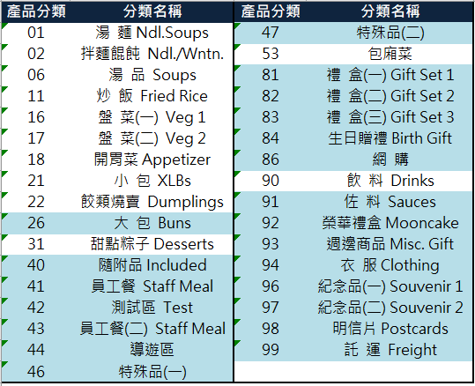
資料相關問題
【內用訂單資料表】先前提問
請問是否有哪些項目建議一起排除？
排除方式為整個流水號相關皆排除，還是排除該點菜資料？
Notes:
https://global-school-a11.notion.site/_20220810-313fea5f733c4bfd8e89f4d01f75ab48

Slide 14
資料相關問題
【內用訂單資料表】先前提問
【WalkOut_Time離席時間】和【Edit_Time最後編輯】的產生情境分別為何呢？
介在離席時間與最後編輯中間的時間，是否下一組客人有可能使用該桌呢？
請問內用資料團客判定方式為【OrderInside.Team_Flag 0一般 1團客】，請問兩者的情境為何呢？

Slide 15
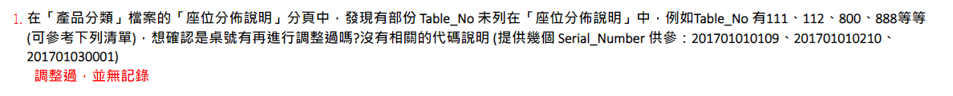
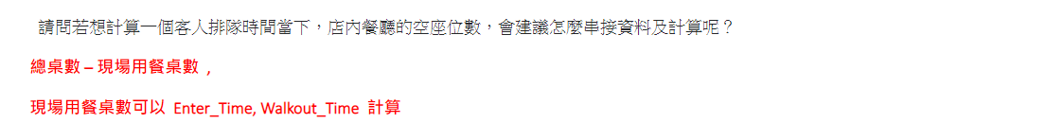
資料相關問題
【內用訂單資料表】先前提問
綜合以上兩個問題，請問總桌數為何呢？
Table_No無對應座位個數的資料，應該算幾個座位呢？
座位相關的欄位有【Table_No桌號】和【Table_SubNo子號】，請問是否需要使用到子號這個欄位呢？
空座位數量的計算方式是否為【所有桌號和用餐中的桌號比較，未被對應者即為空桌，再統計該些空桌的座位個數】呢？
請問以下這筆資料會是什麼情況呢？(總人數 ＞ 座位數(桌號59為3人桌))
桌位安排方式，是否一般會安排在位置數多於本次用餐總人數的桌數

Slide 16
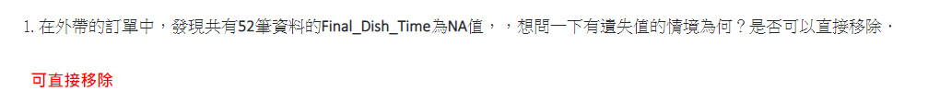
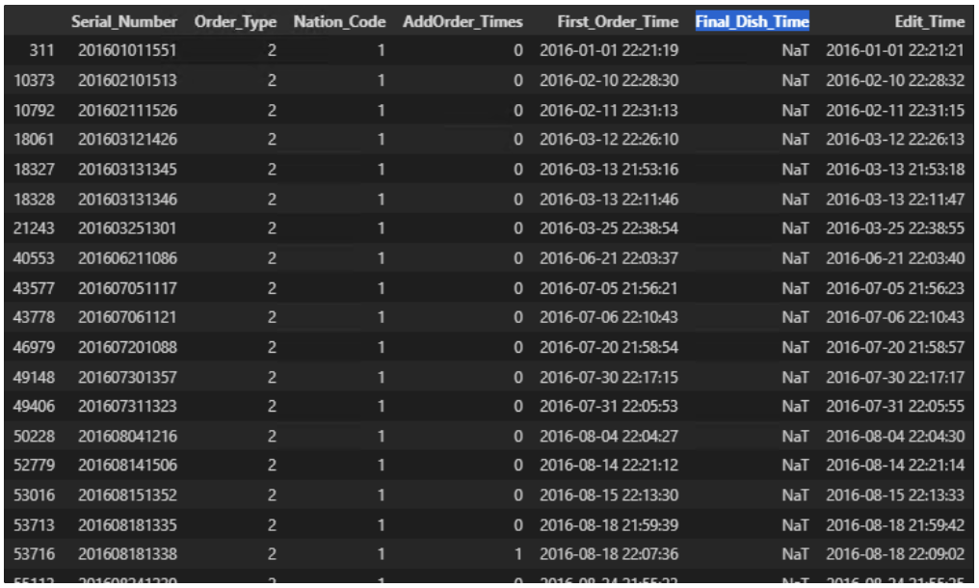
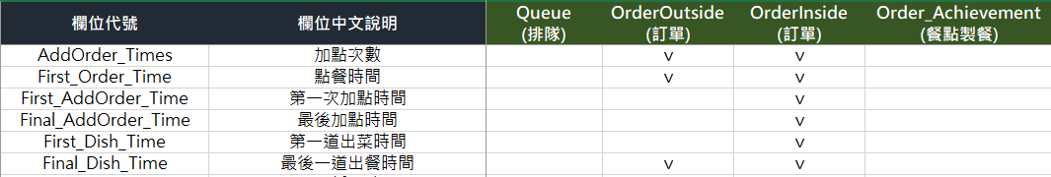
資料相關問題
【外用訂單資料表】先前提問
請問以下這些欄位是否可用Order_Achievement資料計算出？
【Final_Dish_Time最後一道出餐時間】後是否即代表結束對該客人服務？還是應以【Edit_Time最後編輯時間】作為判斷呢？

Slide 17
專案時程說明
時程規劃與進度
2018年測試資料
預估驗測時間
等候時間預測專案時程
目前位置
Jul.
Aug.
Sep.
Oct.
Nov.
前置作業(合約、
資料準備)
外部資料收集
資料問題釐清與清理/
衍生相關變數
Baseline模型建置/
優化模型
前置作業
結果產出
(文件、程式)
分析過程
專案結果產出
進度
【完成】
外部數據蒐集
初版衍生變數清單
【進行中】
資料檢視與確認
變數開發
【尚未開始】
模型建立與優化
效度檢視與變數重要性產出

Slide 18
Q&A
報告完畢，謝謝聆聽
【不知名】團隊

